Slide 1
表证明（P27—37、40--42）

Slide 2
●表证明的概念、结论、例题
概念：命题α的表证明是指以Fα为根表值的矛盾表。
结论：一个命题是表可证的，记做作├α，如果它有一个表证明。

Slide 3
CST的概念、结论、例题
概念：令R是一个标号命题。我们归纳定义以R为跟表值的完全系统表（CST）。首先令τ0为以R为根的唯一原子表。假设τm已经定义。令n是τm中满足下述条件的最小层数：该层存在一个表值在τm的某条非矛盾路径上未约化，并令E是第n层上最左边的未约化值。现在令以τm+1是通过以下程序得到的表：把以E为根的原子表添加到E在其上未约化的τm的所有非矛盾路径的末端。如此构造出的τm序列的并集就是我们要找的完全系统表。
结论：
1、所有的CST都是完成的。
如果τ=是一个矛盾表，那么对某个m，τm是一个有穷矛盾表。因此，特别地，如果一个CST是证明，那么它是一个有穷表。

Slide 4
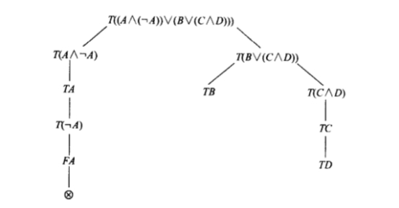
例题：
2、下图给出了一个三条路径的完成表，最左边的是矛盾的，其余两条不是。

Slide 5
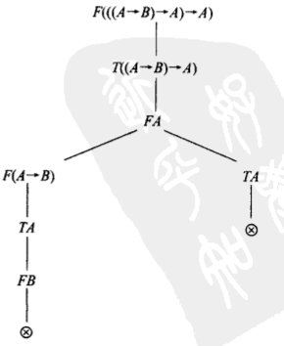
例题：
3、皮尔斯律。下图给出了皮尔斯律的一个实例的表证明：

Slide 6
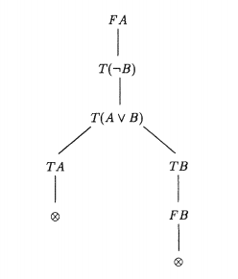
例题：

Slide 7
2.表证明的可靠性、完备性和紧致性简述（P38—39、43-46）

Slide 8
表证明的可靠性、完备性和紧致性的概念和结论

Slide 9
表证明的可靠性、完备性和紧致性的概念和结论

Slide 10
相关结论及其意义

